Slide 1

上海院信息系统培训指南
（专业技术人员）
2019版
智慧工程研究院

Slide 2

信息系统培训范围
壹网络配置
贰常用软件
IP地址配置
域账号管理
加密软件安装
常用软件下载
移动考勤打卡
饭卡及门禁
学什么
叁业务系统
上海院信息系统
设计生产系统
集团信息系统

Slide 3
一、网络配置篇
IP设置及网络基础配置

Slide 4


一、网络配置篇
配置IP地址
计算机加域
提升管理员权限
域账号登录
上网认证
映射网络驱动器
常用软件安装
打印机安装
系统备份
常见系统介绍
想联网？
打印办公？

Slide 5




一、网络配置篇
安装及操作手册请至以下地址（从我的电脑中打开）
\\190.10.10.5\软件安装\工具软件\加密系统安装包
加密软件
1、不安装加密软件，打不开加密文件 ——废话
2、不安装加密软件，无法连接院内大部分业务生产系统
3、请严格按照安装手册进行安装和登录
4、360弹出警告请允许，毕竟360狠起来连QQ都杀
5、个人文档请妥善打开和处理，有被加密的可能
6、加密文件的解密和外发，详见用户操作手册
如遇加密软件有关问题，请联系智慧工程研究院
章骏飞 座机：2511 短号：62511
张亮 座机：2552 短号：62552

Slide 6
二、常用软件篇
1
常用软件下载
2
一卡通系统
3
移动考勤打卡

Slide 7

常用软件下载
打开计算机，在地址栏中输入 ftp://190.10.10.8
公司级信息系统安装软件下载（项目管理、协同）
相关培训资料和操作手册下载（信息系统、三维）
相关视频教程下载（三维、协同）
FTP下载
打开计算机，在地址栏中输入 \\190.10.102.5
公司常用工具软件下载（Office、RTX、加密软件）
部分专业计算软件下载
个人共享文件夹，可授权共享和查看
文件共享
院内统一使用Win7操作系统
浏览器统一标准为 IE11，360浏览器不保证完美兼容
信息中心提供操作系统安装和恢复光盘（自行重装）
重装系统前请确保数据已备份（恢复数据很 ！）
操作系统

Slide 8
一卡通系统
一卡通系统
上海院一卡通系统作用：门禁、消费
若有遗失，请尽快联系综合服务公司挂失并申请补卡
4#楼1楼 综合服务公司 陈微佳（69030）
换领新卡后，如需开通门禁请前往智慧院开通
4#楼3楼 智慧工程研究院 毛靖翔（62551）

Slide 9

移动考勤打卡
钉钉软件是阿里巴巴旗下的企业级交流和办公软件
钉钉支持员工间互相聊天、拨打电话、电话会议等
上海院目前要求使用的是考勤打卡和出差请假功能
如何下载登录
请自行前往AppStore或安卓市场下载并安装
使用在院内登记的手机号码进行注册并登录
如何使用
通讯录中可以直接查找院内人员，并发起消息
点击底部工作栏，可以进行考勤打卡和发起请假审批流程
每个部门都有部门群用户沟通交流（可另外下载钉钉PC版）
更多功能敬请自行摸索……
我有问题
注册后没有加入企业内？
考勤打开无法定位？
关于外勤打卡的原则？
下一页-->

Slide 10

钉钉常见问题
没加入企业
钉钉手机通过后台进行匹配，注册后若没有加入企业
请确认手机号码是否已在智慧院登记
考勤及定位
请确认允许钉钉访问网络并打开了GPS定位功能
目前考勤范围为以上海院大门为中心的50米范围
上班打开钉钉可自动极速打卡，下班需手动点击考勤
外勤与出差
工地及现场可使用外勤考勤，系统自动记录地址
勘测院员工考勤可根据部门要求采用签到方式
长期出差项目现场请填写出差审批表，无需再次考勤
请假及补卡
工作日每日必须打卡，月度统计员工考勤，请勿遗忘
考勤缺少可启动补卡审批流程，提交部门负责人审批
请假需填写请假审批表单，附证明并提交部门负责人
钉钉软件相关问题，可联系智慧院或人力资源部
（智慧）沙逸飞 座机：2529 短号：62529
（人事）俞天佑 座机：1717 短号：61717

Slide 11
三、业务系统篇
1
院现有系统一览
2
信息中心责任分工
3
主要系统操作指南
4
信息化常见问题解答

Slide 12
院现有系统一览
应用系统名称 | 系统说明 | 登录方式
统一信息平台（OA） | 公司新闻、公告、文件查看；业务流程申请审批；待办事项集成 | http://oa.sidri.com.cn （需安装加密）
项目管理信息系统 | 全院勘测设计项目管理；项目经营、进度、费用管理；个人工卡填报 | 请从FTP中下载安装客户端程序 （需安装加密）
协同设计系统 | 全院设计产品过程管理；产品设校审、提资、会签；条码签名打印 | 请从FTP中下载安装客户端程序 （需安装加密）
集团公司OA（网上报销） | 差旅费用报销；集团公司文件公告 | oa.ctgpc.com.cn
知识管理系统（SKM） | 管理规章制度查看；历年工程设计产品查看；设计资料共享 | http://skm.sidri.com.cn （需安装加密）
移动应用平台 | 公司移动应用商城；移动工卡填报；外网查看公司新闻 | https://app.sidri.com.cn:7443 （下载安装APP）

Slide 13
院现有系统一览
应用系统名称 | 系统说明 | 登录方式
钉钉移动办公 | 公司级移动沟通平台；考勤打卡、出差休假申请；企业通讯录 | 自行下载安装APP应用 （各手机应用市场均可下载）
图档管理系统 | 历年设计图纸及工程资料的查询、借阅；PDF图纸的调阅 | http://190.10.10.41/VHKM/ 或前往档案室专用机查询
文件加密系统 | 本地图纸文件加密；服务器下载文档加密；信息系统访问控制 | \\190.10.102.5\软件安装\工具软件\加密系统安装包 （从我的电脑地址栏中输入）
文件共享服务器 | 院内文件共享；信息系统安装程序；个人文件存放；个人共享文件授权 | \\190.10.102.5 （从我的电脑地址栏中输入）
FTP服务器 | 公司级FTP下载服务器；信息系统安装程序；培训教程及视频的下载 | FTP://190.10.10.8 （从我的电脑地址栏中输入）
企业邮件系统 | 上海院：QQ企业邮标准邮件系统 集团：主要与集团公司间交流使用 | 院：http://mail.sidri.com.cn 集团：mail.ctg.com.cn

Slide 14
三、业务系统篇
1
院现有系统一览
2
信息中心责任分工
3
主要系统操作指南
4
信息化常见问题解答

Slide 15
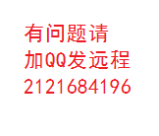
信息中心责任分工
范正文 座机：2527
主营业务：项目管理、协同设计、设计服务、档案管理、出版打印交付等生产管理相关系统问题。
补充说明：现场爬楼有点累，能远程咱就别费电话了吧。
章骏飞 座机：2511
主营业务：文件加密系统、IP地址分配、上网账号管理、VPN申请、分子公司专线。兼职视频会议管理、电脑异常排查。
邵炎斌 座机：2518
主营业务：座机短号管理、电脑硬件故障排查、操作系统重装、常用软件安装、会议室、视频会议调试。
补充说明：特长是对付开不了机的电脑，只要敲三下……
补充说明：专治各种网络不通，联系不上说明正在被别人联系。
IT运维复杂
专业性要求高
为避免您的问题
反复转接
请根据问题类型
选择相应的
技术人员
谢谢！

Slide 16
信息中心责任分工
曹艳妮 座机：2517
主营业务： 上海院OA、RTX、钉钉考勤、移动应用、三峡集团业务系统、集团账号重置、网上报销登录、上海院邮箱、综合统计系统。
补充说明：集团信息中心速度略！略！略慢。（重要的事情说三遍）
王剑刚 座机：2509
主营业务：各类公司内部信息系统问题，以及任何奇怪的软件问题，另承接各类业务系统功能追加、升级改造申请。
补充说明：有事请留言、多数时间尤其结算期间打不通电话是正常的
座机|短号|RTX只要您的问题
我们都会
一一回复
但我们毕竟
不是专职客服
SO
夜间、节假日
有事请留言
谢谢配合！

Slide 17
三、业务系统篇
1
院现有系统一览
2
信息中心责任分工
3
主要系统操作指南
4
信息化常见问题解答

Slide 18
主要操作系统指南
1
OA统一信息平台
2
集团OA及网上报销系统
3
项目管理信息系统
4
协同设计系统
5
SKM知识管理系统
6
APP移动应用平台
7
企业邮件管理系统

Slide 19
统一信息平台（OA）
★启动时间： 2017年3月正式上线（流程中心，待办事项集成等）
2010
★系统简介：
208
统一信息平台（OA）是公司的统一展示门户，统一用户信息门户以及统一待办事项门户，通过统一信息平台，员工可以查阅公司的新闻公告，发起各项流程审批公文，接收来自各业务系统中的待办提醒并实现业务系统的单点登录（部分系统）。
腾讯通RTX作为统一信息平台建设的一部分，是院内部沟通交流的主要软件，支持各类常用的聊天功能，同时集成了统一信息平台的公文待办和业务系统单点登录（部分系统）的功能。
2009
2007

Slide 20
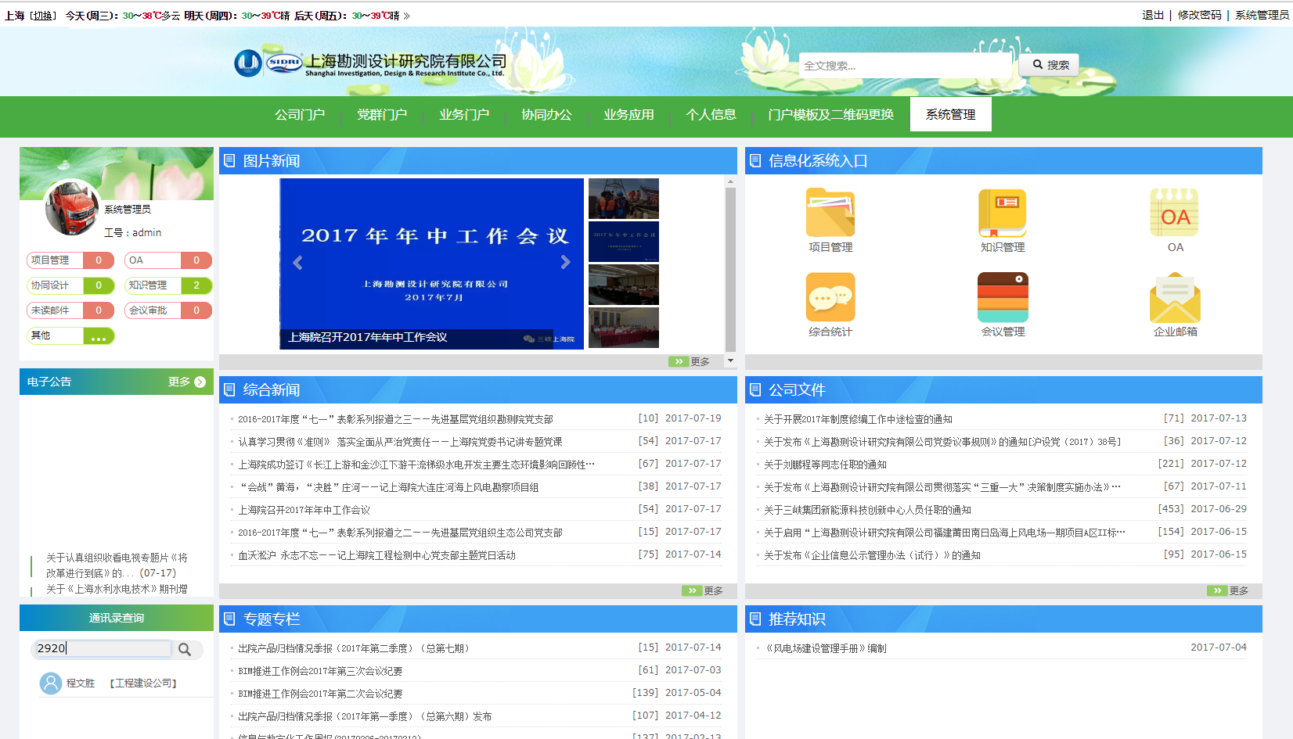
统一信息平台（OA）
需装加密软件
网页登陆地址 http://oa.sidri.com.cn

Slide 21
统一信息平台（OA）
已接入统一认证系统，使用统一认证账号密码
默认登录账户为用户sh工号
初始密码为身份证后8位（登录后强制修改）
如有遗忘密码请与信息中心联系
统一认证
公文流转：发起行政、财务、人事、资源等公文
会议申请：查看会议室安排情况、申请会议室
待办查看：OA、项目管理、邮件待办查看
通讯录：支持姓名、工号、短号、座机等搜索
常用功能
RTX软件下载地址：http://190.10.10.24:8012
RTX软件未接入统一认证，默认登录密码为sh工号
统一信息平台APP可以在移动应用平台中下载
统一信息平台APP可以审批但不可填写
即时消息
移动应用

Slide 22
集团OA及网上报销
★启动时间： 2014年
2010
★系统简介：
集团公司内部实现发文流程、收文流程、以及各种办公审批流程综合服务系统。同时提供了一体化窗口，通过单一登录便可接入集团各类信息系统。
上海院全部的费用报销必须全部通过集团网上自助报销实现。
208
2009
2007

Slide 23
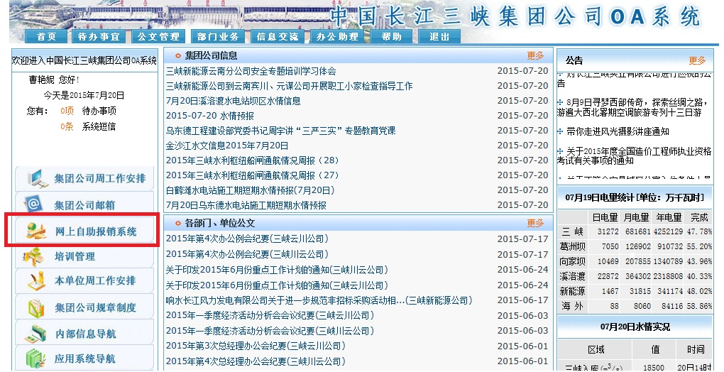
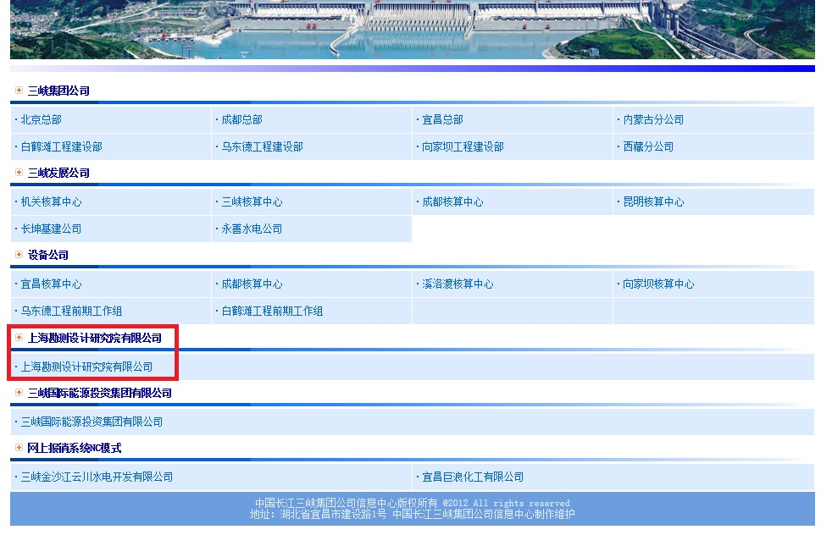
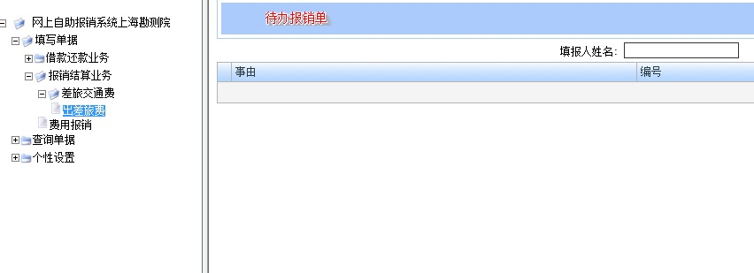
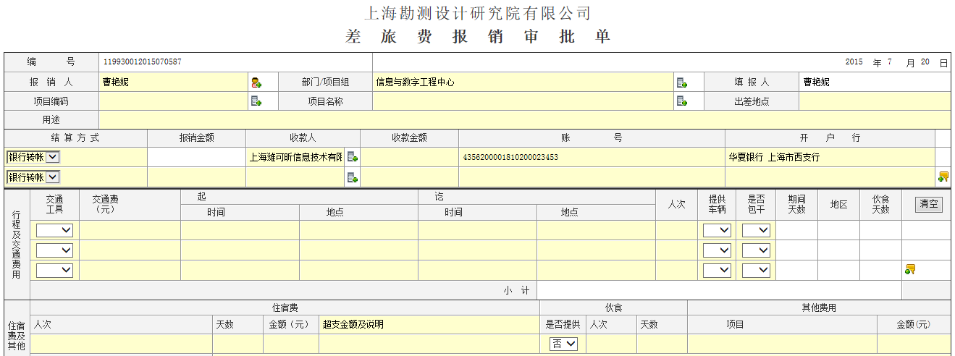
集团OA及网上报销
TIPS：
我们只负责送到这里……
报销相关操作请询资产财务部

Slide 24
集团OA及网上报销
集团OA浏览地址：http://oa.ctgpc.com.cn
用户名：姓全拼_名全拼（如重名则加数字后缀）如 cao_yanni
初始密码：由集团信息中心统一设置好后以短信形式发送至用户
用户名
初始密码
登陆集团
OA办公系统
● 目前集团OA处于新旧系统交替阶段，老系统暂不支持密码修改
TIPS：
集团OA账号密码重置
联系集团技术热线：
0717-6761000
● 集团OA办公系统密码和集团综合信息门户密码是独立的
● 如忘记旧密码请联系集团信息技术热线

Slide 25


集团OA及网上报销
注意事项
集团技术热线：0717-6761000
关于集团综合信息门户密码找回
还有问题？
在综合信息门户页面（web.ctgpc.com.cn）的登陆按钮下面，点击“忘记密码”链接
按提示输入相关信息，点击“下一步”直至找回密码
如采用邮箱找回密码的方式，则登陆集团邮箱 mail.ctg.com.cn。如果不知道密码可至曹艳妮处重置
邮件中有新密码，使用新密码登陆综合信息门户 web.ctgpc.com.cn
如使用新密码依然无法登陆综合信息门户，请致电集团技术热线，解锁帐户。
如使用新密码能登陆综合信息门户，并且跳出输入外部应用程序口令的对话框，请输入发送至您手机上的密码，并点击确定按钮。
修改综合信息门户密码：综合信息门户首页-个人信息-更改我的口令 中修改密码，密码修改后1个小时生效。

Slide 26
项目管理信息系统
★启动时间： 2012年7月，系统验收并正式使用。2014 年9月信息 系统二期深化应用建设完成。
2010
★系统简介：
208
项目管理信息系统是以项目为主线，涵盖了项目自承接开始，直至项目结算关闭的全生命周期管理。通过进度计划、工日费用两条主线，结合WBS工作任务分解信息，实现项目的有效管理。
跟据个人所属角色的不同，系统中的分工也各有不同，对于设计人员来说，主要工作是工卡信息的填写，同时系统也提供了各类便捷查询的功能。随着工作的积累，作为专业负责人及项目负责人时，通过系统可开展更多的专业和项目上的工作。
2009
2007

Slide 27
项目管理信息系统
如何安装
项目管理信息系统使用的是客户端方式登陆，使用时需要先安装相应的客户端
安装文件地址： \\190.10.10.5\用户目录\上海院\项目信息管理系统\
或 ftp://190.10.10.8/项目信息管理系统
完整资料地址： http://190.10.10.6/共享资源/SidriMis培训资料/
由于安装设置过程涉及较多步骤，请参照安装目录下的
《PowerOn 软件安装手册.doc》文档进行安装和配置

Slide 28
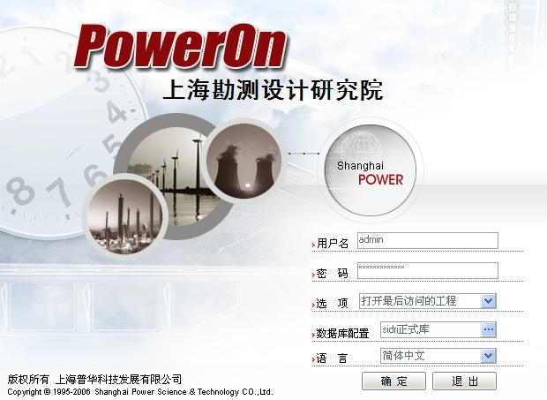
PowerOn 项目管理信息系统
需装加密软件
如何使用
登陆用户名: 拼音全拼
初始密码: 空
请登陆后尽快修改密码

Slide 29
项目管理系统角色功能概览
市场经营人员
生产管理人员
项目管理人员
登记项目信息
项目前期评审
录入合同明细
开具项目发票
设计分包管理
下达生产任务
申请项目费用
辅助项目裁剪
进度费用审核
项目立项及裁剪
项目进度计划
项目费用申请
项目产值结算
其他管理工作
专业主设人
业务部门负责人
专业设计人员
主要操作工卡填报
专业进度计划
专业人员配备
专业完成反馈
配专业主设人
审核专业进度
分院产值分配
部门工卡确认

Slide 30
项目管理信息系统
历史项目是指2010年7月以前的项目
此时系统还未上线，故而无法按照一般工卡填写
历史项目填写至项目和专业即可
历史项目
工卡填报
工卡数据用于填写本人参与的项目工作
除项目专业外，还需填至工作项和校审角色
工卡数据前提必须是专业负责人配备自己参与项目
工卡数据
非项目类的工作全部应在管理工作中填写
配合市场前期，可在管理工作中填写，并选择项目
管理工作只记录项目信息，无法体现设计工作量
管理工作

Slide 31
项目管理信息系统
注意事项
1、项目工卡填报每日必须填写，超过时间则无法补填
2、系统安装步骤较为复杂，请详细按照安装手册步骤操作
3、工卡填报需要首先由专业负责人进行设校审人员的配备，若无法填写工卡，请联系本项目的专业负责人添加
4、工卡填报正常工时一天最多填写8小时，加班时间超过8小时视为异常
5、各部门或项目每周需对上周的工卡情况进行确认，因此请务必保证工卡数据的准确性
6、项目速查和图档编号查询有助于快速找到项目的编号与图档号，方便报销的填写与工作的开展。

Slide 32
协同设计系统
2010
★启动时间： 2015年2月起全面使用
★系统简介：
协同设计系统以Bentley公司的ProjectWise平台为基础， 通过二次开发，实现设校审流程、会签、互提资料等流程，附加打印出版和设计服务功能。

Slide 33
协同设计系统
安装和登录
1、参阅系统安装手册分步骤安装PW协同平台、PW扩展应用、设计服务客户端三个部分
2、PW协同设计系统由ProjectWise客户端和设计服务客户端两部分组成，根据需要分别登录
3、默认登录用户名和密码为个人的SH编号（不建议修改）
点击
点击

Slide 34
协同设计系统
系统概述
协同设计系统
设计服务
PW平台
——协同设计
——产品校审
——互提资料
——图纸会签
——标准图框
——批填图签
——报告出版
——图纸出版

Slide 35
协同设计系统
系统关联
2010
与项目管理系统间实现了项目目录结构的同步
与项目管理系统间实现了人员信息的同步
与项目管理系统间实现了人员资质的同步。
与档案管理系统间实现了出版物扫描归档的接口
与知识管理系统间实现了项目特性的接口
208
2009
2007

Slide 36
协同设计系统
需装加密软件
常见问题
1、项目目录查看不到
本人已在项目管理系统中被配备为相应设校审人员；
联系项目经理或计划工程师是否进行了项目裁剪；
2、流程推动是否必须由设计人操作
流程的拨动全部由设计人角色完成，包括推送至完成状态
3、如果遇到无法登陆，或者出现异常错误提示等问题
请及时联系信息与数字工程中心

Slide 37
知识管理系统（SKM）
2010
★启动时间： 2016年10月正式上线
208
2009
★系统简介：
知识管理系统是上海院知识再利用平台。
知识管理系统内容丰富，工程中心基于院内多年的档案数据，可以提供对历年项目产品的多维度查询和再利用；标准规范知识库提供行业内的标准规范快速查询；专业知识库按照专业划分，提供各专业知识的共享发布和查看……
除了各大知识库外，知识管理系统还提供专家问答和知识博客等功能，最大限度的提供知识分享。
208
2009
2007
2007

Slide 38
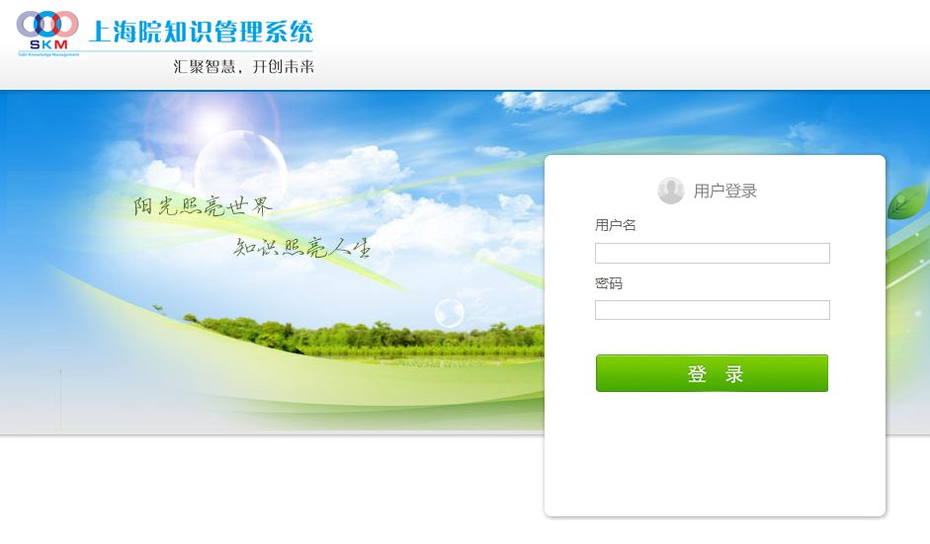
知识管理系统（SKM）
需装加密软件
网页登陆地址 http://skm.sidri.com.cn
已接入统一认证系统，使用统一认证账号密码

Slide 39
知识管理系统（SKM）
主要功能模块
工程中心
基础资料
职能管理
专家爱问
法律法规
个人中心
资源中心
部门门户

Slide 40
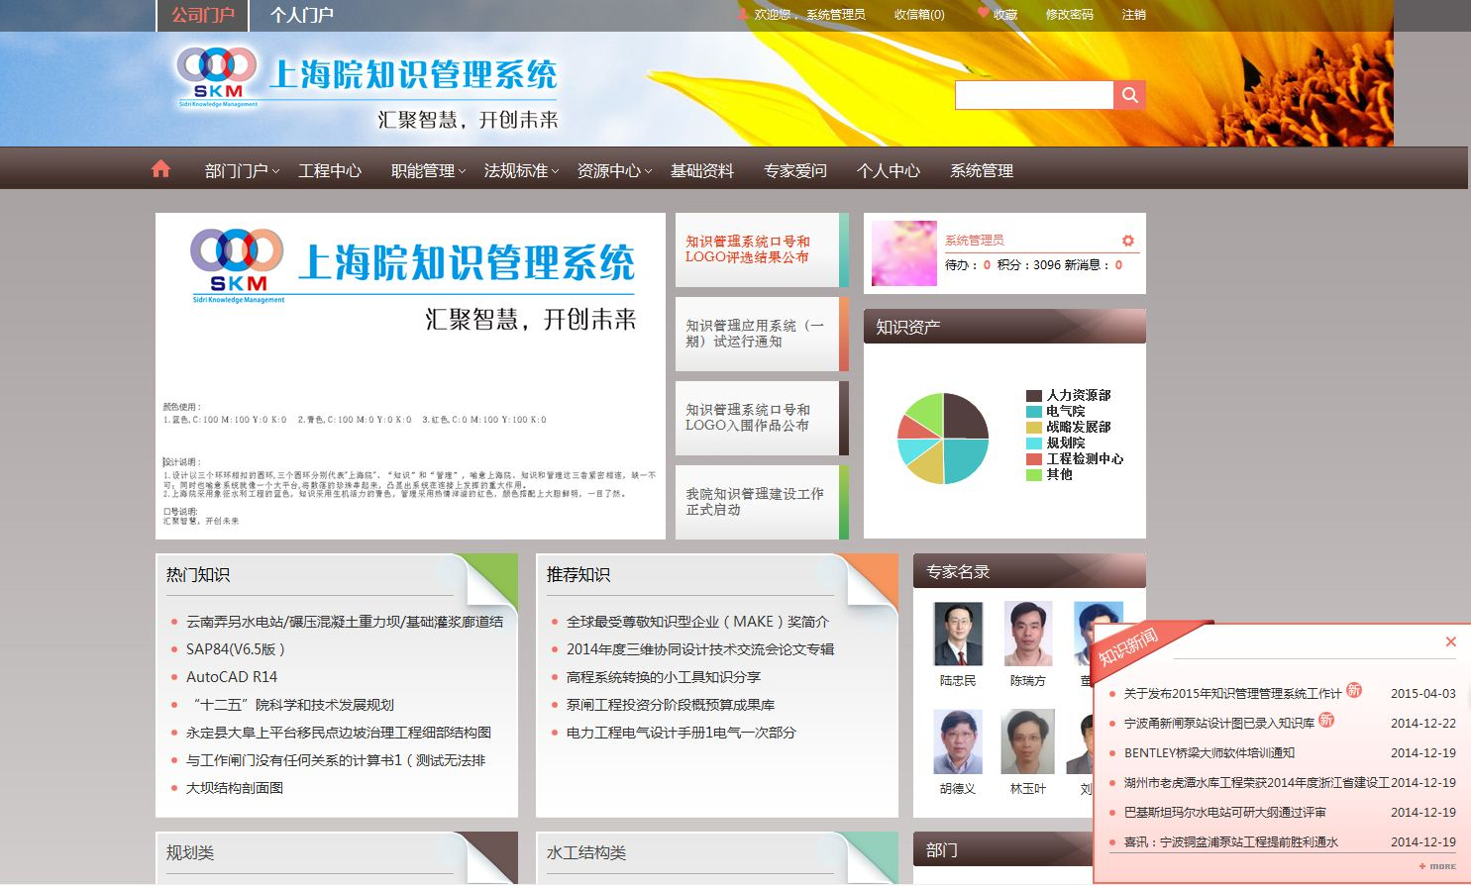
知识管理系统（SKM）
界面展示

Slide 41
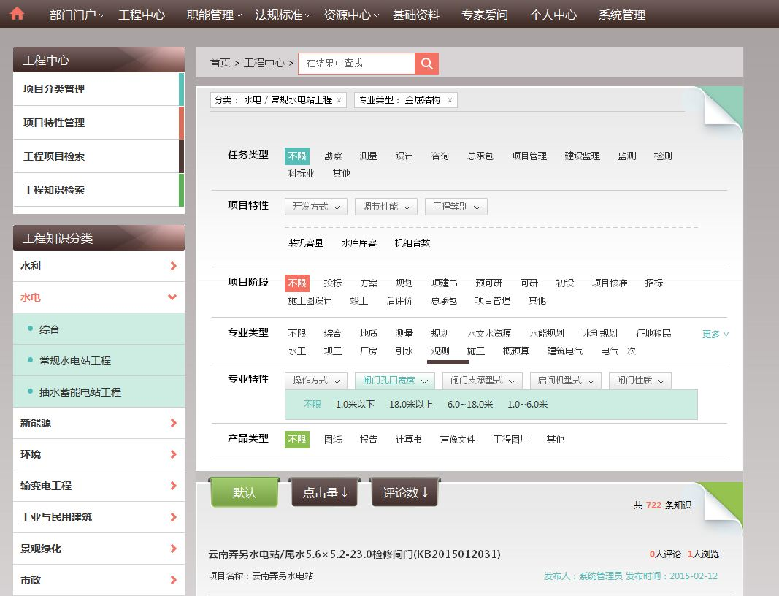
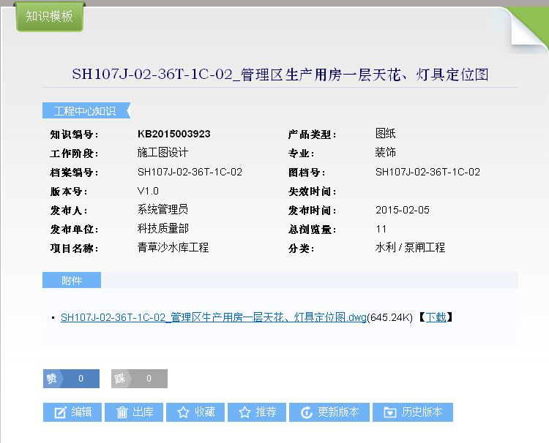
知识管理系统（SKM）

Slide 42
APP移动应用平台
★启动时间： 2017年3月正式上线
2010
208
2009
★系统简介：
移动应用平台是我院企业级APP的综合管理平台，常用的移动应用APP包括项目工卡填报、管理工卡填报、统一信息平台、知识管理、知识爱问等，后续根据系统移动化扩展，还将陆续开通更多的APP，可通过移动应用平台的应用商店进行下载。
移动应用平台及其应用商店中的移动APP，如无特别说明，都可以在院内网、集团公司内网以及外部网络环境中使用。
208
2009
2007
2007

Slide 43
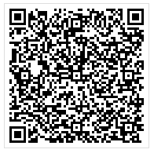
APP移动应用平台
如何下载
请扫描左侧二维码后进入网页，点击下载
苹果手机需额外添加信任才可使用，详见手册
如何登录
使用统一认证账号登录，与统一信息平台相同
账号为sh工号，密码为统一认证密码
登录后请根据提示添加信任或激活设备管理
微信扫码后，请选择在默认浏览器中打开
建议使用默认浏览器扫码下载
苹果机添加信任步骤较多，请详细参见手册
安卓机首次登录后，请务必点击激活才可使用
账号密码请使用院内统一认证的密码
我有问题
扫码下载安装
点击

Slide 44
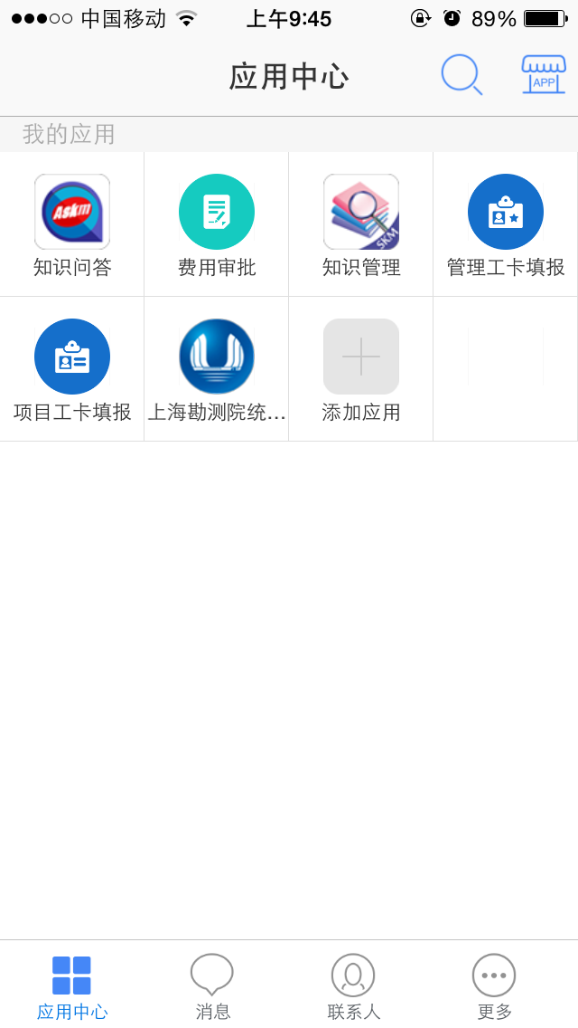
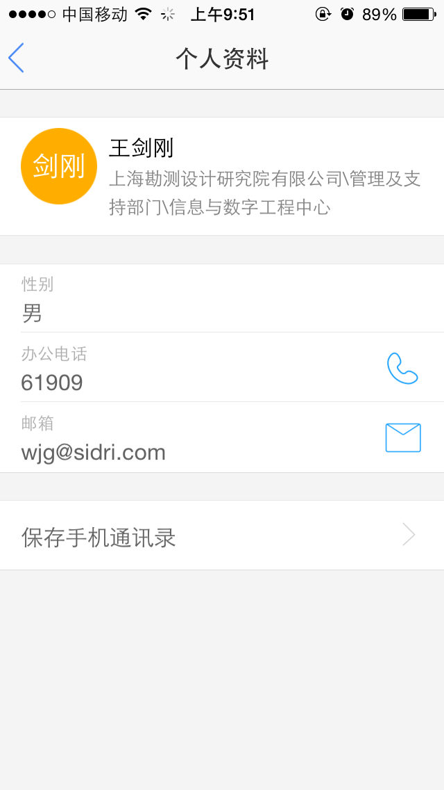
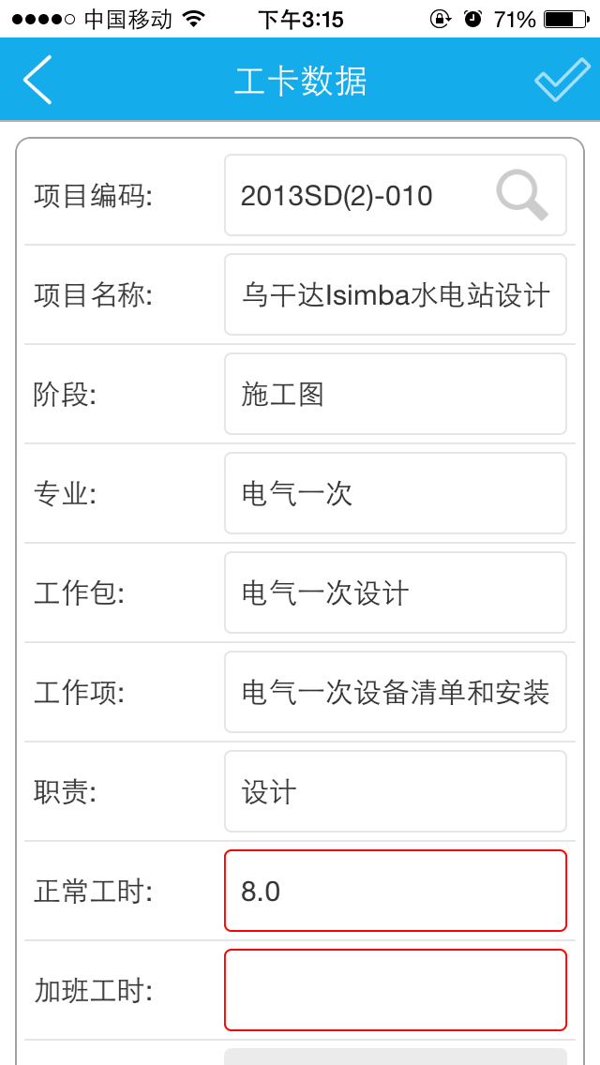
APP移动应用平台
登录页
通讯录
工卡填报

Slide 45
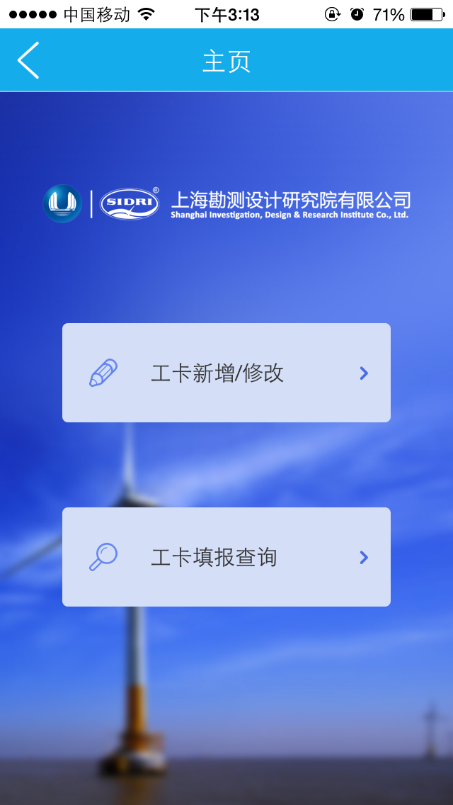
APP移动应用平台
移动工卡填报注意事项：
1、移动工卡填报内容和操作要求与PC端相同
2、移动工卡与PC工卡填报使用同一数据源
3、移动端允许补填/修改前一自然日的工卡数据
4、根据个人所处部门不同，分别下载【管理工卡
填报】和【项目工卡填报】，界面略有不同
具体填报操作细节
请详见操作手册→

Slide 46
企业邮件管理系统
★系统简介：
目前的邮件系统主要分为两部分，公司邮件系统与集团邮件系统。
上海院邮件系统（http://mail.sidri.com）
上海院目前对每位进院员工开通企业邮箱账户。
三峡集团邮件系统 （http://mail.ctg.com.cn）
凡是具有集团OA（网上自助报销）账号的员工，都具有三峡集团邮件系统账号。
上海院邮箱采用的是第三方腾讯的企业邮箱，邮件收发速度快、容量大、稳定性强。故日常沟通和消息通知统一使用上海院邮件系统，与集团各部门人员交流时，以三峡集团邮件系统为准。

Slide 47
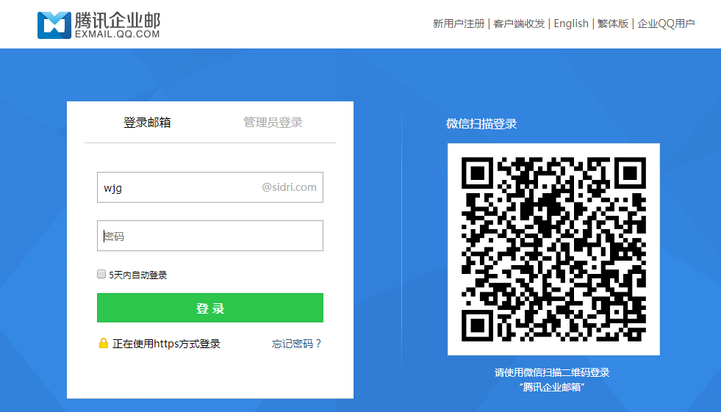

企业邮件管理系统
上海院邮件系统
登录地址 http://mail.sidri.com
登录账号密码
默认账号：拼音简拼
默认密码：Mail@123
（M大写！ M大写！ M大写！）
支持单点登录
从院统一信息平台OA
未读邮件处可单点登录
移动收发邮件
可安装腾讯邮箱APP收发
可绑定微信代收邮件
院邮件系统账号密码相关问题，可咨询智慧院
曹艳妮（座机2517、短号62517）

Slide 48
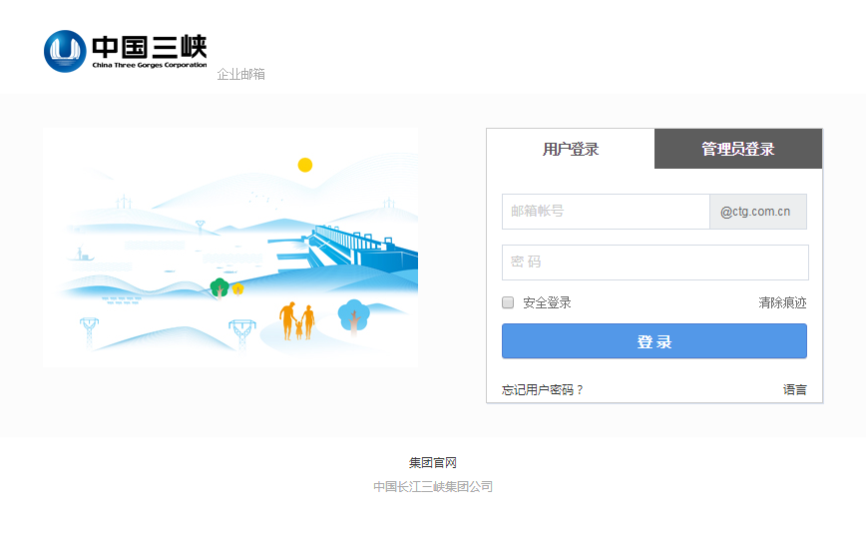
企业邮件管理系统
集团邮件系统
邮箱登陆地址
http://mail.ctg.com.cn
支持单点登录
登录集团OA后可单点登录邮箱
支持外网登录
外网请输网址直接登录
登录账号密码
默认账号：集团统一账号
默认密码：需单独申请
TIPS：
1、初始密码申请步骤复杂，建议使用集团OA单点登录方式登录，
2、如需重置请联系智慧院：曹艳妮（座机2517、短号62517）

Slide 49



致谢
不畏艰难、拼搏进取、诚实守信、追求卓越
本指南为新员工初级入门指南
具体请参考各系统操作手册
如有任何问题可与信息中心联系

